Slide 1
360度笔记本转轴寿命试验机
型号：MK-360ZZ

Slide 2
设备简介
360度笔记本转轴寿命试验机用于Note-Book笔记本电脑转轴、手机转轴＼整机、电子词典转轴＼整机、旋转开关等产品作扭力寿命测试。本机采用触摸屏设定、操作简便、可直接输入并存储测试数据（测试次数、角度、速度）。

Slide 3
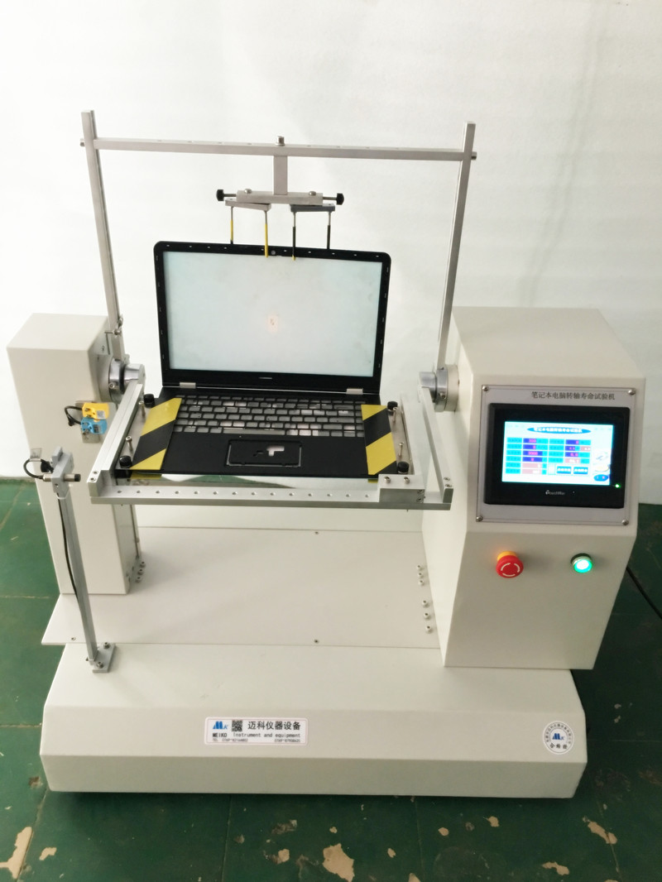
设备图片

Slide 4
技术参数
1、测试工位：一组
2、试验角度：3-360度（触摸屏可设）
3、角度显示：触摸屏显示，最小显示0.1度
4、测试速度：2-20次/分（触摸屏可设）
5、试验次数：0-99999999次（可预置，断电记忆功能）
6、摆臂可调行程：1-160mm
7、控制系统：七英寸TFT真彩触摸屏＋PLC＋精密电机
8、固定夹具：可调式固定治具
9、保护功能：急停功能、自动回原点功能
10、机台尺寸（L×W×H）：1000×500×900mm
11、机台重量：80kg
12、工作电源：AC220V、50HZ

Slide 5
设备特点
1、箱体采用静电烤漆处理，台面以及夹具等均采用纯铝氧化处理，整机设计合理，结构紧固，运行安全、稳定、准确、符合要求；
2、采用触摸屏设定界面，PLC为控制系统，精密电机带动，测试方便，更符合测试要求；
3、角度、速度、次数等参数可预置，人性化设计，更实用。

Slide 6
360度笔记本转轴寿命试验机/PC平板转轴寿命试验机/转轴360度寿命试验机/电子词典翻盖寿命试验机/学习机翻盖寿命试验机

